Slide 1

MONASTERIO DE SANTA MARÍA LA REAL
NÁJERA · LA RIOJA · ESPAÑA

Slide 2
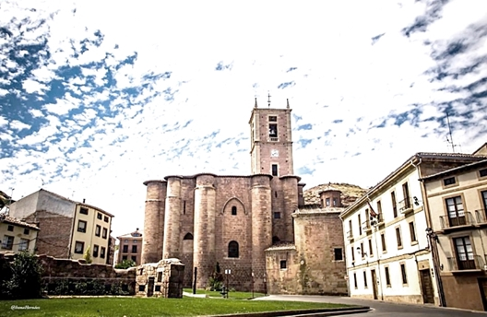
Notes:
2

Slide 3
El monasterio de Santa María la Real de Nájera es un conjunto religioso situado en la ciudad de Nájera, en la Comunidad Autónoma de La Rioja (España). En él se encuentra el panteón de los reyes del reino de Nájera-Pamplona, antecesor del reino de Navarra. Al encontrarse Nájera en pleno Camino de Santiago y haber sido sede de monarcas navarros, la relevancia del monasterio de Santa María la Real fue elevada. En 923 el rey de León Ordoño II, en alianza con el reino de Pamplona, conquista Nájera a los musulmanes. Unos años antes, en 918 Sancho Garcés I de Pamplona había nombrado a su hijo García Sánchez rey de Nájera después de conquistar, junto con los leoneses, buena parte de La Rioja.
En 1035 sube al trono del reino de Nájera-Pamplona García Sánchez III, conocido como García el de Nájera. Según la leyenda, en 1044 descubrió una imagen de la Virgen en una cueva, mientras estaba cazando; siguiendo a su halcón encuentra una pequeña capilla hecha en la cueva con la imagen de la Virgen, un ramo de azucenas (símbolo del monasterio) y una campana. La imagen recibe el nombre de Santa María en la Cueva y se decide construir un templo con un monasterio. El templo sería consagrado y acabado el 12 de diciembre de 1052.
Tras esto García quiso enriquecerlo trayendo los cuerpos de santos de la comarca, para lo que pidió la aprobación a los obispos Sancho de Pamplona, García de Álava y Gómez de Burgos. En 1052 intentó trasladar el cuerpo de San Felices de Bilibio, llegando a tal acuerdo con el obispo de Álava. Éste se dirigió a los Riscos de Bilibio acompañado de muchos caballeros, pero cuando abrió la sepultura, sintió separarse del túmulo y se le torció la boca, tras lo que dio inicio una fuerte tormenta. Al creer que el cielo se oponía al traslado se marcharon, pero parece que el obispo conservaría la deformación de su cara de por vida.​ El 29 de mayo de 1053 intentó llevar los restos de san Millán sin conseguirlo, por el milagro de los bueyes que no querían continuar con el traslado.

Slide 4
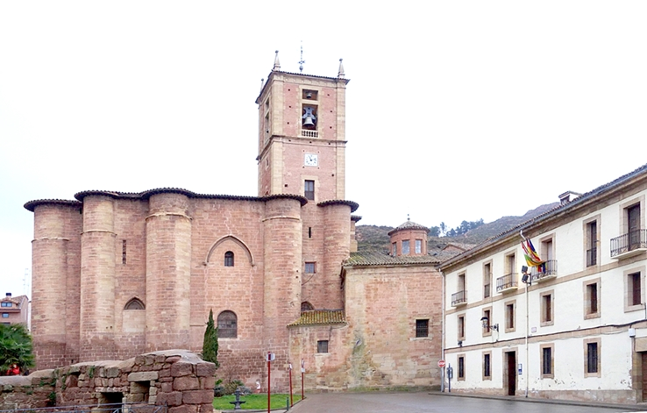
Notes:
4

Slide 5
El rey murió en la batalla de Atapuerca y fue sepultado a los pies de la Virgen, en la cueva. Su sucesor Sancho IV el noble, también conocido por el de Peñalén, culmina las obras. Durante el reinado de Sancho el de Peñalén, el monasterio es ocupado por monjes de la orden de San Isidoro que practican el rito visigótico. En 1067 se celebró allí un concilio en el que se acuerda la sustitución del rito visigótico por el ritual romano. En 1076 Sancho el Noble es asesinado por sus hermanos Ramón y Ermisinda en Peñalén, Funes (Navarra). Tras el asesinato sus hermanos se reparten el reino de Nájera-Pamplona entre Castilla y Aragón. Nájera queda incorporada a la corona de Castilla bajo Alfonso VI de León y, posteriormente, al reino de Aragón de Alfonso I el Batallador. Más tarde es Alfonso VII quien ocupa estas tierras.
En 1045 queda estabilizada definitivamente la conquista de Calahorra y en 1079 la sede episcopal, que estaba en Nájera, pasa a esa ciudad. En 1134 el reino de Pamplona recupera la independencia del de Aragón bajo el reinado de García Ramírez, conocido por ello como el Restaurador, y con él se abre otro periodo de enterramientos reales en el convento de Santa María, ya que tanto él como su familia son enterrados aquí. En 1422 se inician las obras del nuevo templo que sustituye al original románico. No se acabaría hasta 1453. En 1486 la abadía se independiza de la Orden de Cluny, mientras que se realizan una serie de importantes reformas: la sillería del coro alta se instala en 1493, se termina el refectorio en 1513 y el claustro de los Caballeros en 1517. La abadía queda incorporada a la congregación de San Benito de Valladolid en 1513.

Slide 6
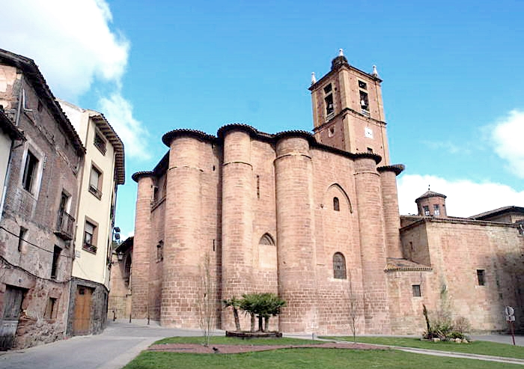

Slide 7
En 1052 se inaugura y consagra el primitivo templo para la Virgen de la Cueva. El estilo de esta construcción era románico con influjos mozárabes. El templo actual se construyó entre 1422 y 1453, es de estilo Gótico florido, presentando formas esbeltas a la vez que sencillas. Las bóvedas son de crucería simple, a excepción de la del cascarón del ábside central, que es estrellada; los ábsides laterales son cuadrangulares, y el triforio presenta ventanales casi triangulares. El interior consta de tres naves separadas por 10 columnas. Debajo del coro se abre la cueva en la que se cree que apareció la imagen de la Virgen, lugar en el que se ha mantenido desde entonces.
El retablo mayor es de finales del siglo XVII, de estilo barroco, con grandes columnas salomónicas muy adornadas con racimos y hojas de vid. En la parte central está el camarín de la Virgen, con la imagen original, rodeada por los fundadores de la Orden Benedictina, en sus ramas masculina (San Benito) y femenina (Santa Escolástica) y la representación de los reyes fundadores. Es llamativa la representación de los elementos que se dice que estaban junto a la imagen de la Virgen cuando ésta fue encontrada: una jarra con azucenas (emblema del monasterio), una lámpara y una campana. Sobre estos elementos, un friso cuenta el hallazgo de la Virgen por el rey don García. Remata el retablo un Calvario. En la nave lateral izquierda hay una réplica del retablo mayor que existía antes de que se construyera el actual. Parte del original se conserva en el museo de Amberes, al que llegó después de ser vendido en el siglo XIX. Su autor fue Hans Memling.

Slide 8
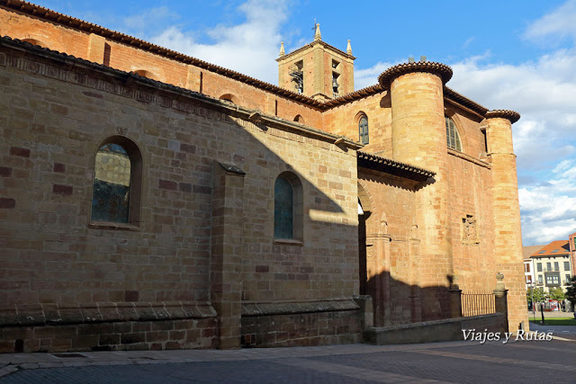

Slide 9
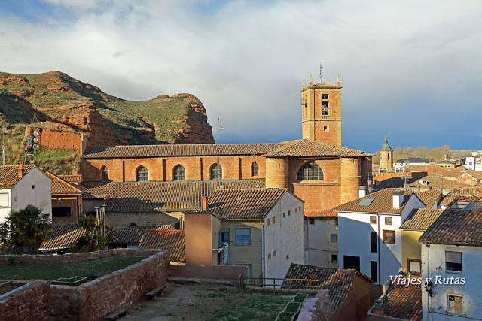

Slide 10
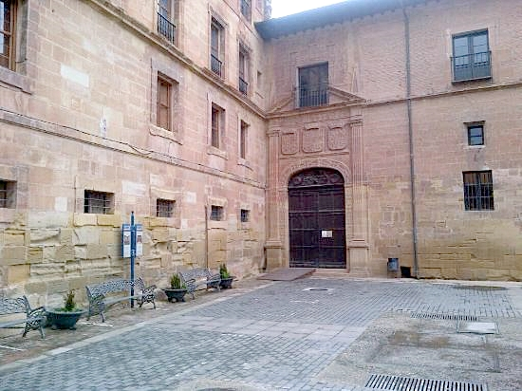

Slide 11
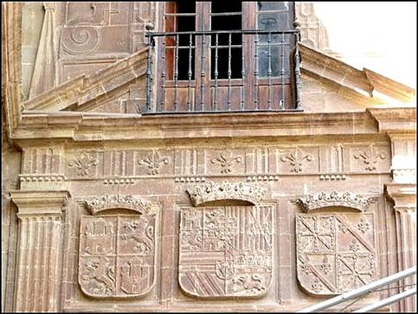

Slide 12
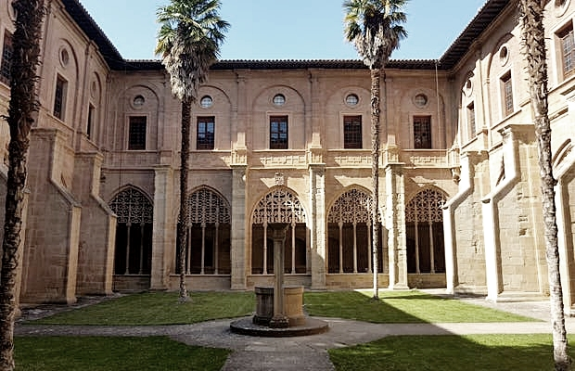

Slide 13
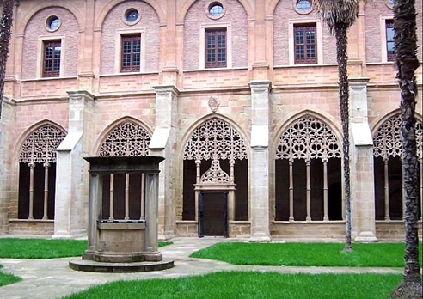

Slide 14
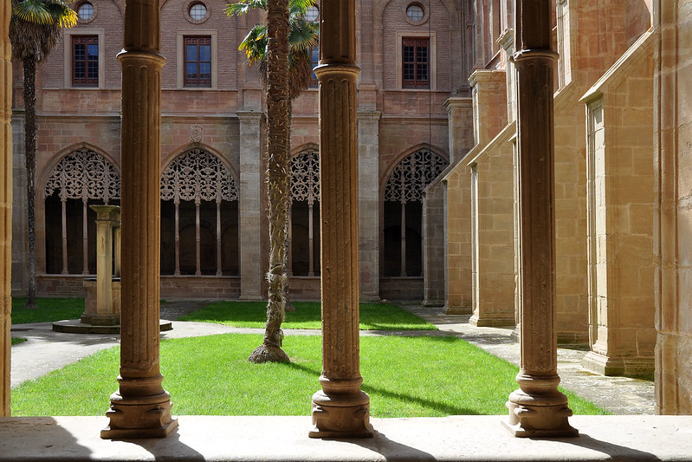

Slide 15
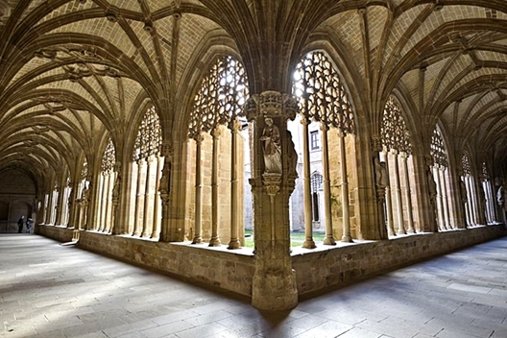

Slide 16
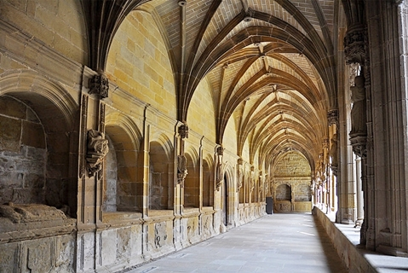

Slide 17
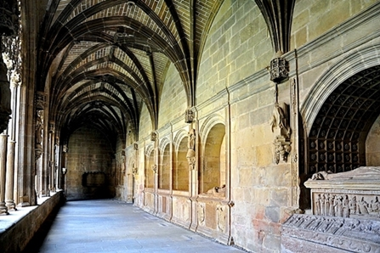

Slide 18
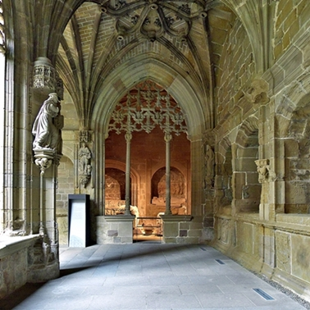

Slide 19
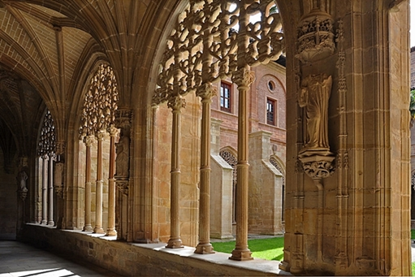

Slide 20
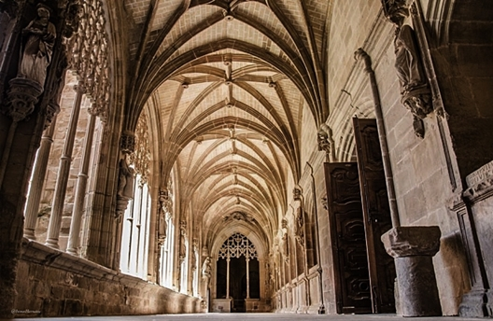

Slide 21
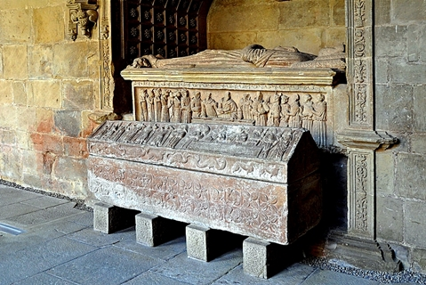

Slide 22
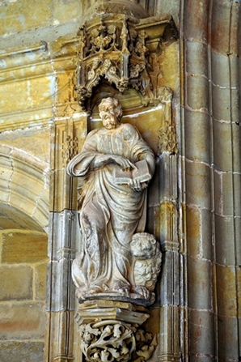

Slide 23
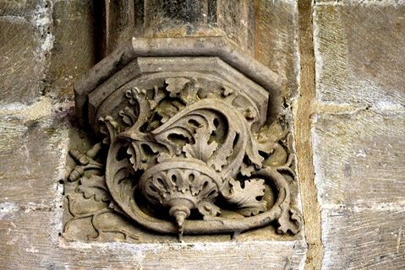

Slide 24
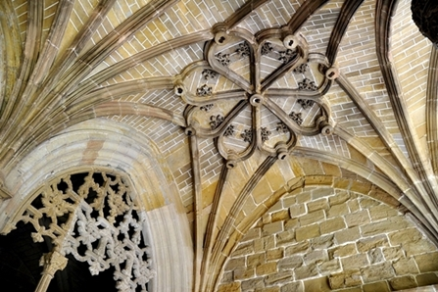
Notes:
24

Slide 25
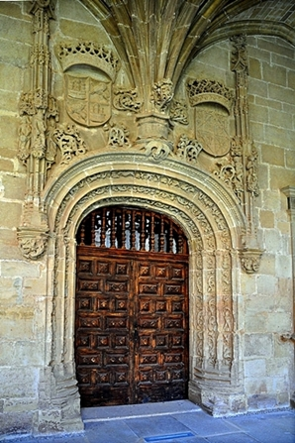

Slide 26
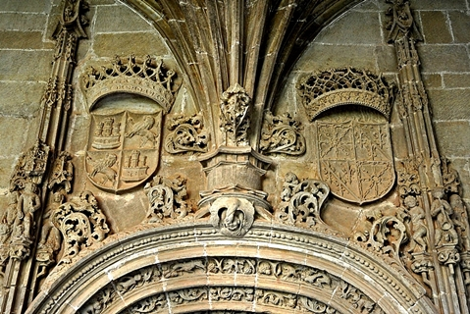

Slide 27
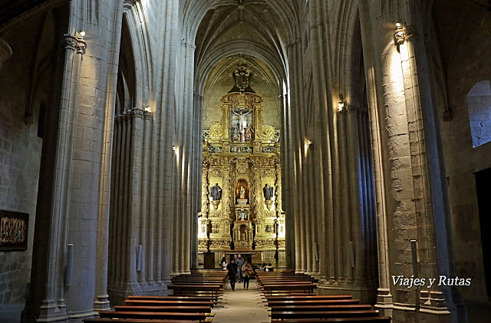

Slide 28
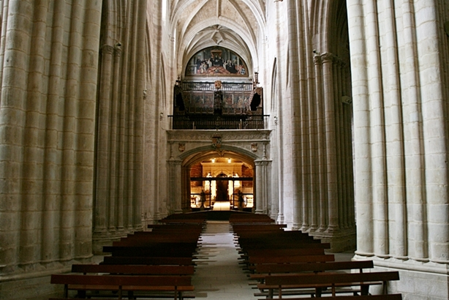

Slide 29
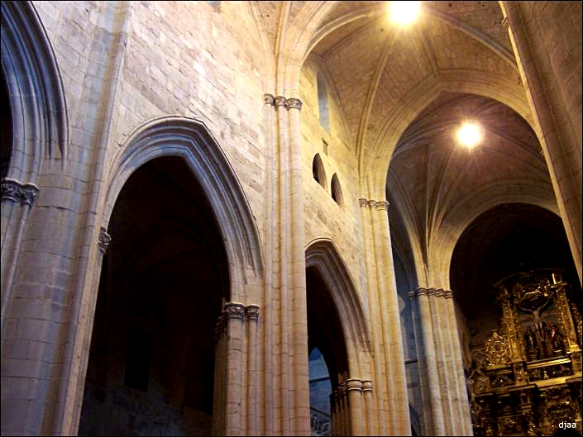

Slide 30
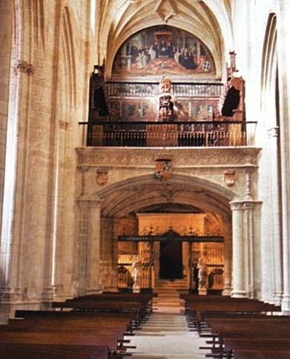
EL CORO
En el coro destaca la sillería, de estilo gótico. Fue realizada entre los años 1493 y 1495, atribuyéndose la dirección de la obra a los hermanos Andrés y Nicolás Amutio, y fue financiada por el abad Pablo Martínez de Uruñuela (están representados en el respaldo de la segunda silla inferior izquierda). Las tallas de los respaldos, así como de las misericordias, son todas diferentes y representan símbolos religiosos, escenas de la vida diaria y a personajes relevantes de aquel tiempo. Destaca la talla de la silla abacial, en la que se representa al rey García el de Nájera. El conjunto de la sillería está coronado por dos grandes lienzos. En uno de ellos se aprecia una galería con seis parejas de reyes debidamente identificados. Finaliza el conjunto con una representación barroca de una congregación benedictina sobre un friso con columnillas que cierra un paisaje rococó. Acabó muy deteriorada en el periodo de abandono del conjunto monumental de finales del siglo XIX.

Slide 31
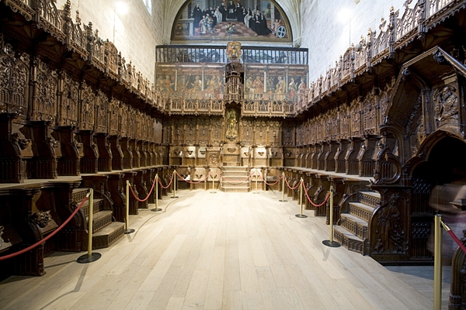

Slide 32
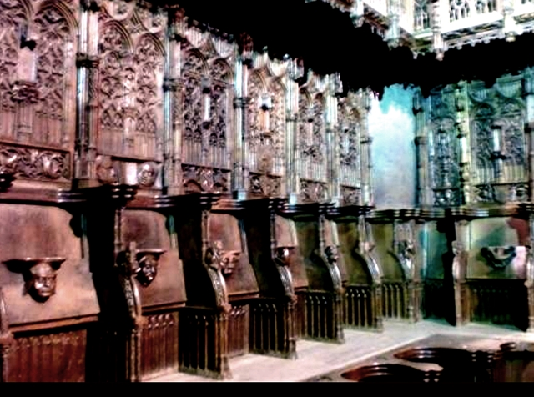

Slide 33
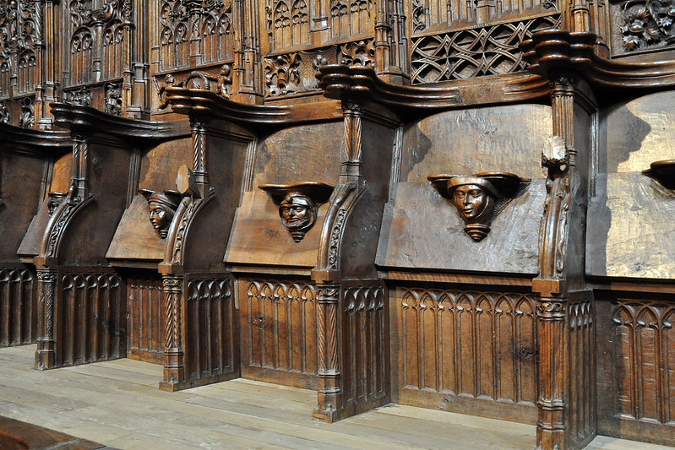

Slide 34
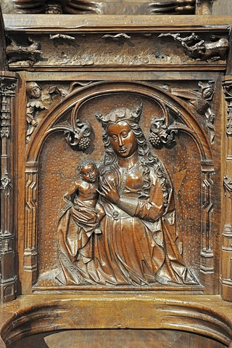
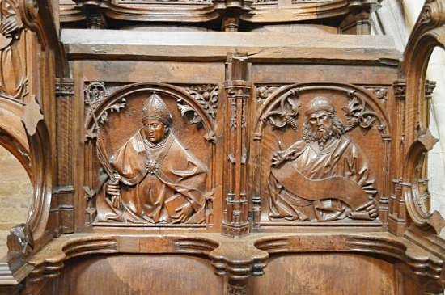

Slide 35
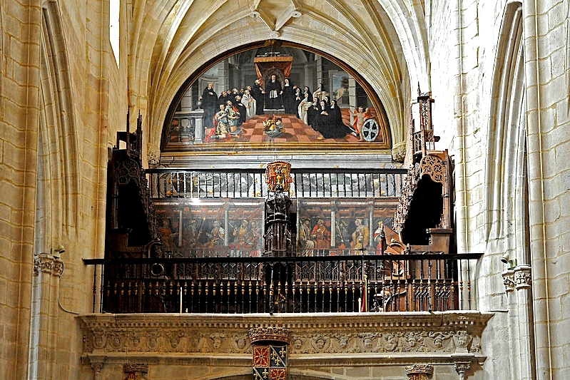

Slide 36
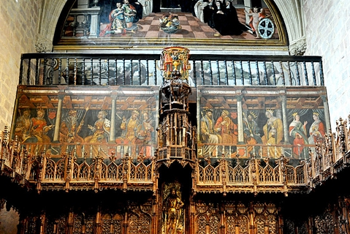

Slide 37
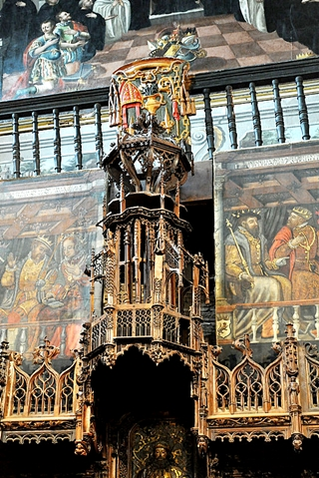
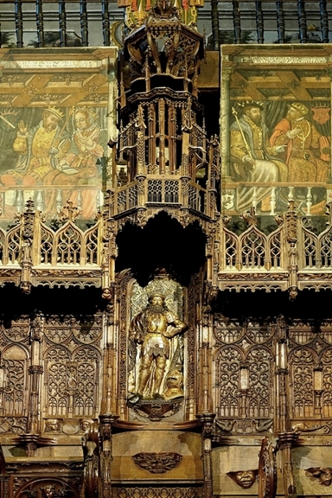

Slide 38
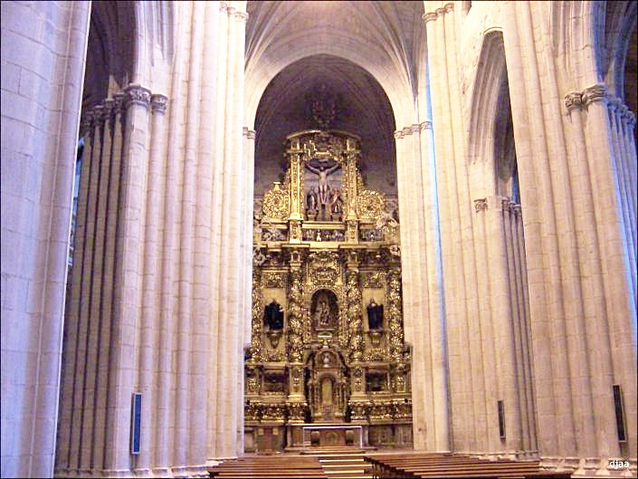

Slide 39
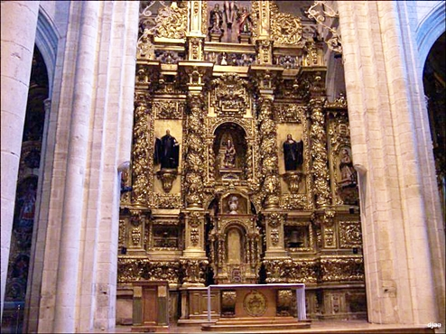

Slide 40
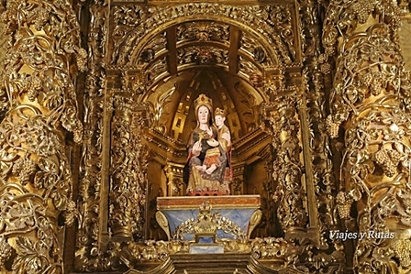

Slide 41
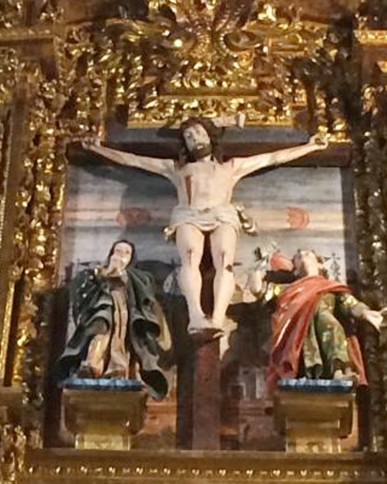

Slide 42
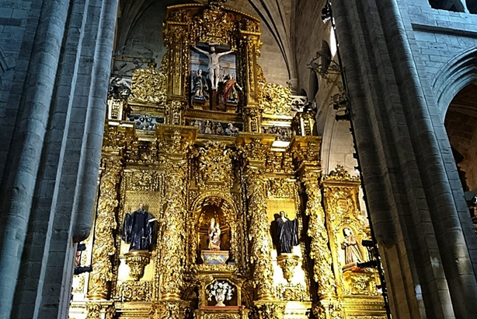

Slide 43
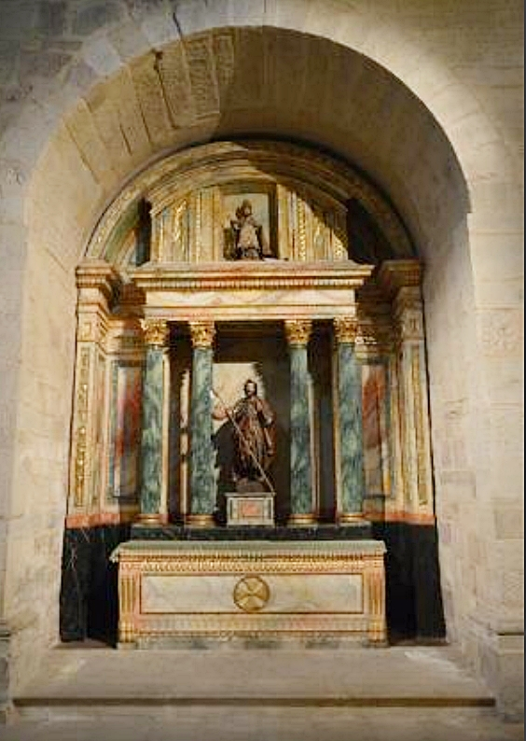
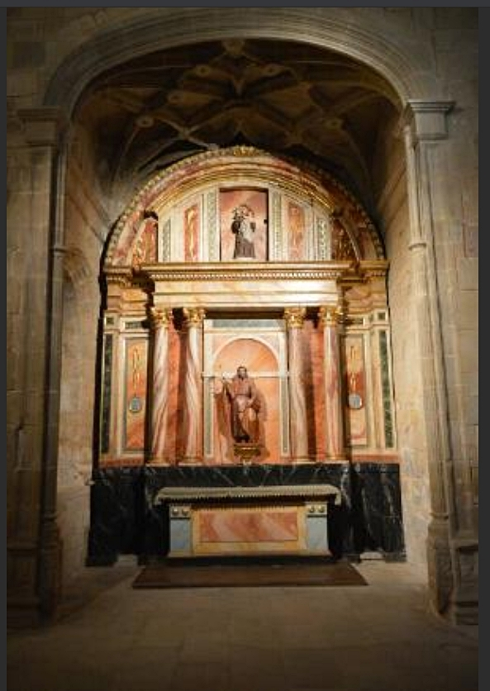

Slide 44
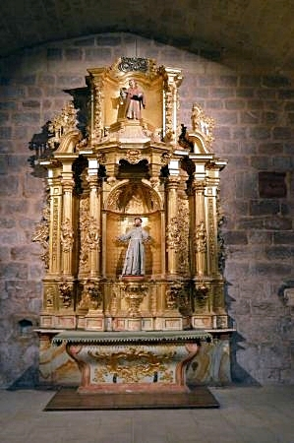
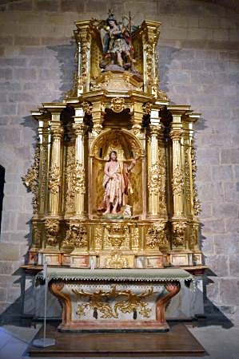

Slide 45
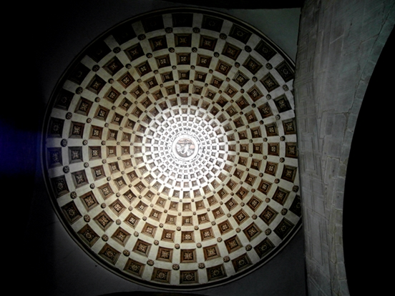

Slide 46
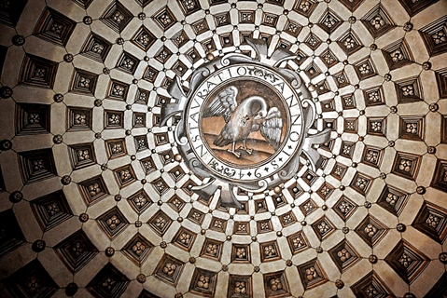

Slide 47
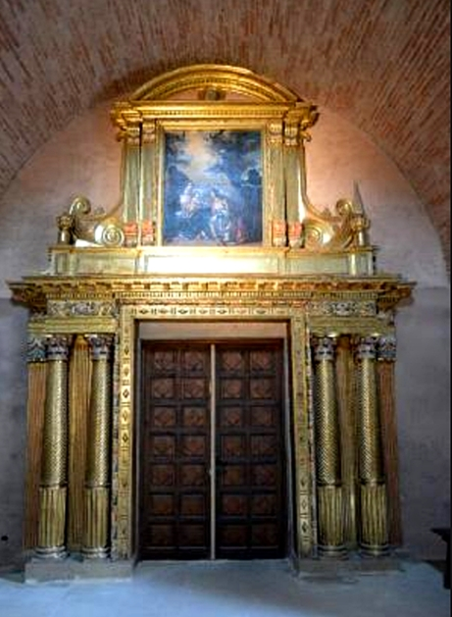

Slide 48
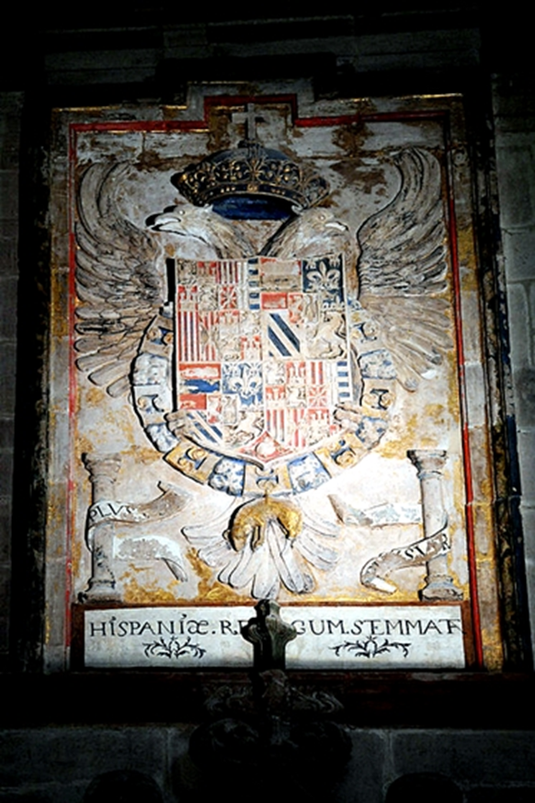
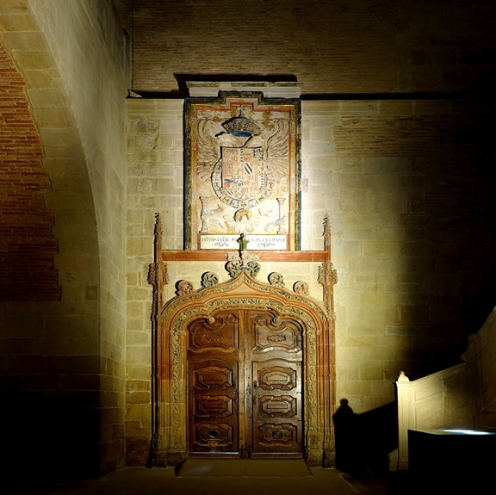

Slide 49
PANTEÓN REAL
A los pies de la nave central, a ambos lados de la entrada a la Cueva, se hallan los sepulcros de los reyes del reino de Nájera-Pamplona, precursor del reino de Navarra. Aquí están enterrados los reyes de las dinastías Jimena, o de los Abarca, que se mantuvo en el trono desde 918 hasta 1076, y la que prosiguió a García Ramírez que reinó desde 1135 hasta 1234. Esta dinastía proviene de la de los Abarcas. El conjunto escultórico formado por las arcas funerarias es muy posterior a la época de los cuerpos que los ocupan. Son de estilo renacentista con cierto aire plateresco. La ornamentación es austera, sobre las urnas sepulcrales realizadas en piedra blanca se ubican las figuras yacentes de los diferentes personajes con sus atributos de rey y una cartela-epitafio. Hacia 1556 se procedió a la construcción de este panteón.

Slide 50
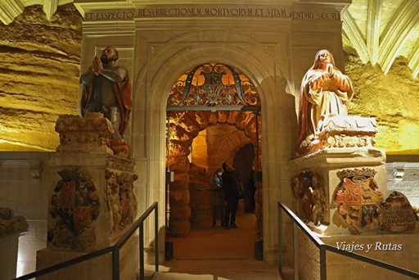

Slide 51


Slide 52


Slide 53


Slide 54


Slide 55


Slide 56
PANTEÓN DE LOS INFANTES
Al lado derecho de la nave central se halla el llamado Panteón de los infantes, aquí se recogen los restos de aquellos personajes reales que no llegaron a ser reyes. Entre todas las sepulturas destaca la de Blanca Garcés, conocida como Blanca de Navarra. El sepulcro de Blanca de Navarra, del que solo se conserva la tapa, es el único original del conjunto. Data del siglo XII y es una pieza de talla románica. Está adornado con bajorrelieves que representan escenas del Evangelio y de la vida de la difunta, que murió muy joven.

Slide 57


Slide 58


Slide 59
PANTEÓN DE LOS DUQUES DE NÁJERA
A la izquierda del presbiterio se encuentra el panteón de los Manrique de Lara, duques de Nájera desde que en 1482 lo creasen los Reyes Católicos. Los duques de Nájera gobernaron la ciudad hasta el año 1600, cuando no dejaron sucesión. Entre las sepulturas destaca la del primer duque, apodado el Fuerte, Pedro Manrique III de Lara que fue relevante en la corte de Fernando de Aragón, participando con él en la conquista de Granada y luego como virrey de Navarra después de la conquista de este reino en 1512. También descansa aquí Juan Esteban Manrique de Lara, que fue virrey de Navarra en 1521 y a cuyo lado luchó san Ignacio de Loyola en el cerco de Pamplona.

Slide 60


Slide 61


Slide 62


Slide 63

LA IMAGEN DE LA VIRGEN
La imagen que dio origen al complejo religioso es una escultura medieval en madera tallada y policromada solo por el frente. Muestra a la Virgen que sostiene al niño Jesús, que imparte la bendición con la mano derecha mientras sostiene una bola en la contraria. La imagen fue restaurada en 1948 por el instituto Príncipe de Viana. La Corona Imperial del Estado, que forma parte de las Joyas de la Corona británica, fue realizada en 1838 para la coronación de la reina Victoria. En el centro de la cruz de la parte frontal lleva un rubí, procedente de una virgen del Monasterio de Santa María la Real de Nájera y que fue llevado a Inglaterra como botín del Príncipe Negro tras prestar ayuda a Pedro I el Cruel en sus guerras.

Slide 64


Slide 65

GRACIAS POR TU VISITA
Y QUE TENGAS UN BUEN DÍA
VICTOR NOVELLÓN

Slide 66







¿Te ha gustado?
Puedes ver más entrando
Aquí
Además puedes recibir powerpoints en tu correo electrónico suscribiéndote aquí:

